Slide 1
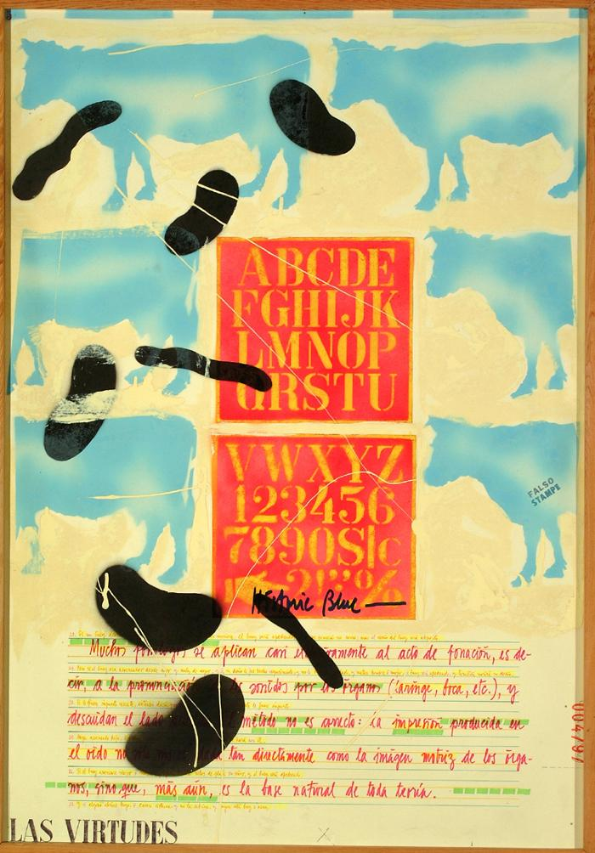
Curso de Lingüística General (GD-O-0032)
a. Ángeles: obra no identificada b. Arcángeles: obra no identificada c. Principados: obra no identificada d. Potestades: obra no identificada e. Las Virtudes: composición vertical de figuras de vacas en el centro letras y números agrupados en dos cuadrados. En la parte inferior un texto en letra manuscrita sobre lineas horizontales. Predominan los tonos amarillo, cian, rojo y negro. f. Dominaciones: obra no identificada g. Los Tronos: composición vertical de figuras de vacas en el centro letras y números agrupados en dos cuadrados. En la parte inferior un texto en letra manuscrita sobre lineas horizontales. Predominan los tonos verde, rosa, crudo y anaranjado. h. Los Querubines: composición vertical de figuras de vacas en el centro letras y números agrupados en dos cuadrados. En la parte inferior un texto en letra manuscrita sobre lineas horizontales. Predominan los tonos claro pastel y negro. i. Los Serafines: composición vertical de figuras de vacas en el centro letras y números agrupados en dos cuadrados. En la parte inferior un texto en letra manuscrita sobre lineas horizontales. Predominan los tonos anaranjados, rojos, cian y verde.

